Slide 1
“TUI ROS E L’UCIEL”
UNE BIELE STORIE DI AMICIZIE

Slide 2

NOALTRIS FRUTS DE SEZION B DE SCUELE DE INFANZIE DI PAULÊT, O VIN SCUVIERT TRAVIERS CHESTE STORIE, CHE ANCJE LIS BESTIIS NUS INSEGNIN A VOLÊSI BEN UN CUN CHEL ALTRI, CUNDUT CHE O SIN DIVIERS, TANT CHE E PUES NASSI UNE BIELE E PROFONDE AMICIZIE

Slide 3
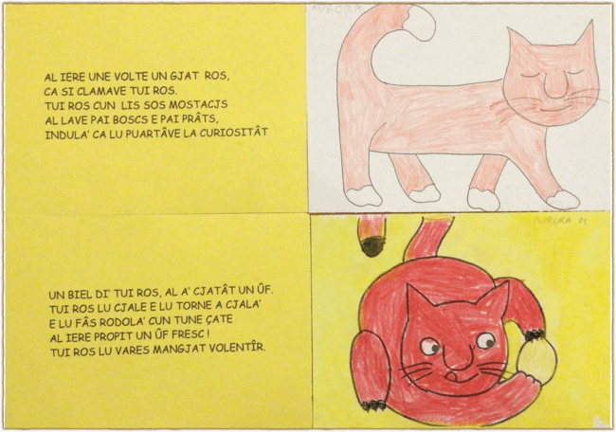

Slide 4
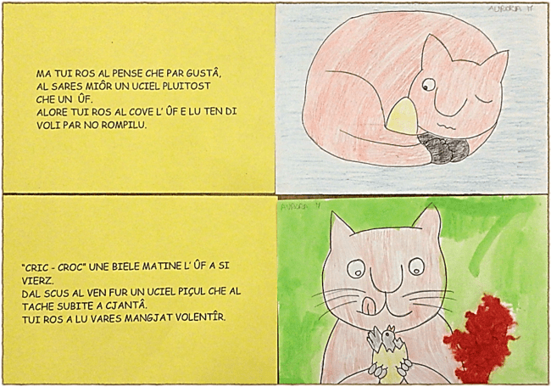

Slide 5
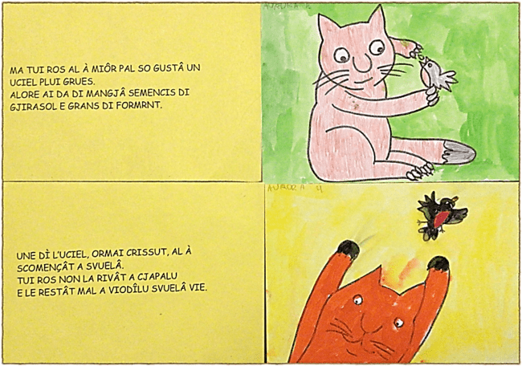

Slide 6
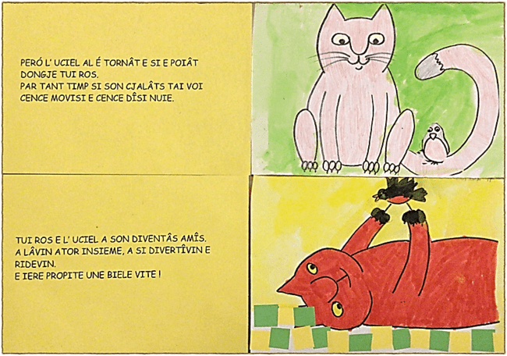

Slide 7
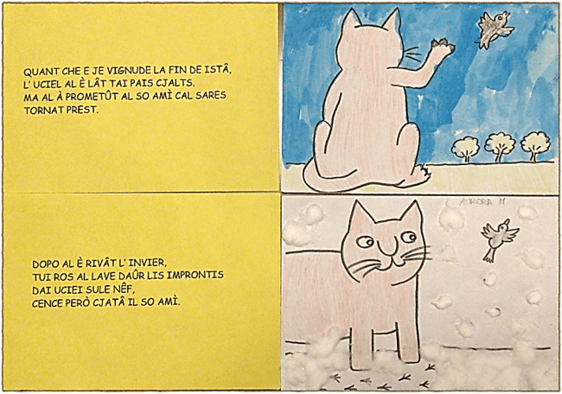

Slide 8
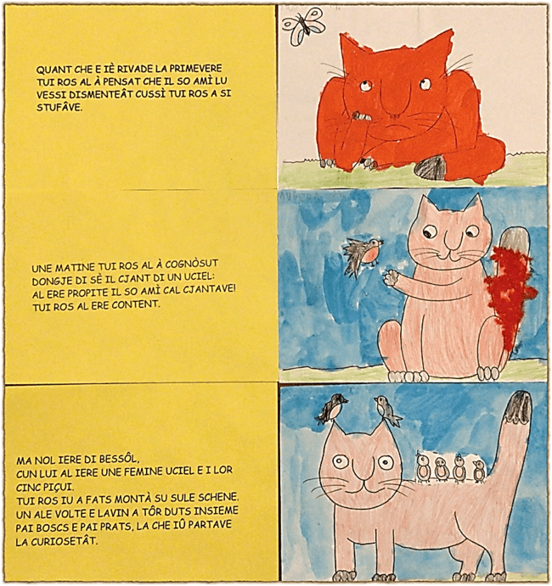

Slide 9
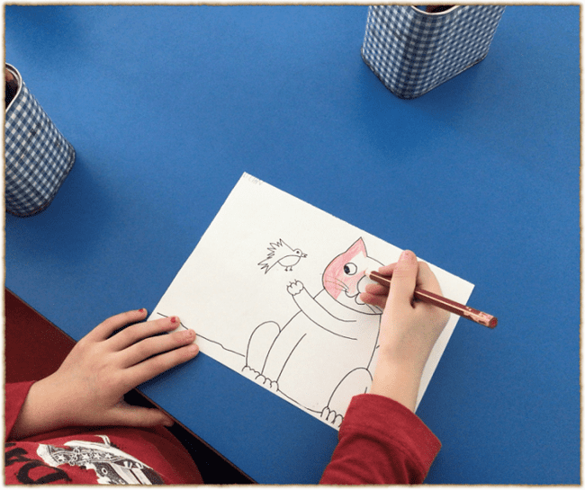
CU LIS NESTRIS PIÇULIS MANS O REALIZÌN IL LIBRI DI “TUI ROS”

Slide 10
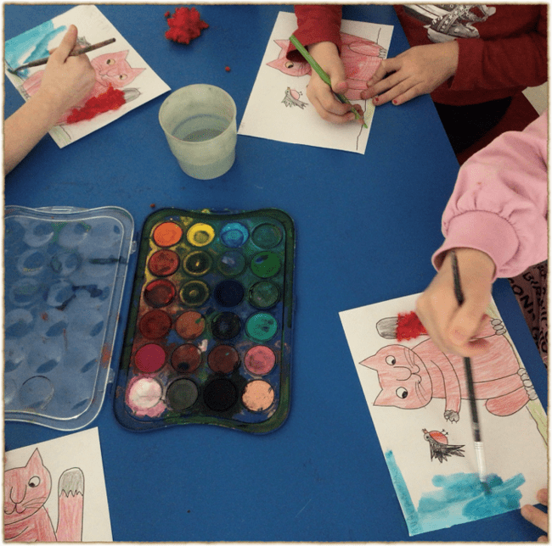
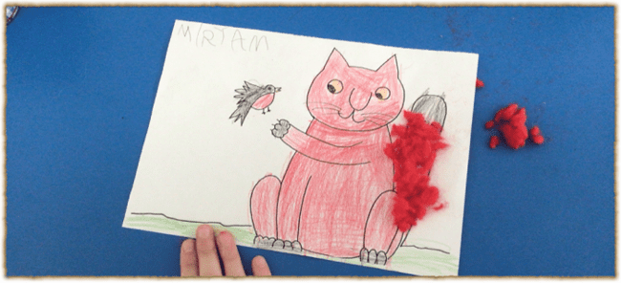
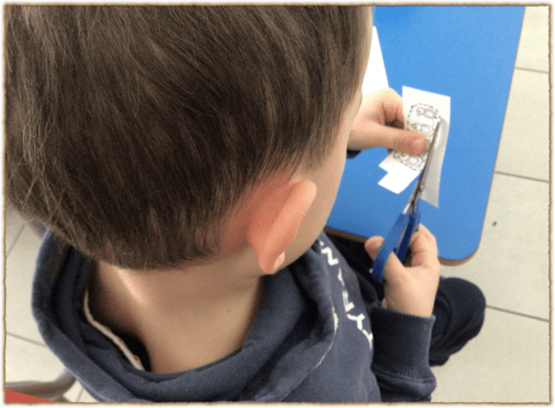

Slide 11
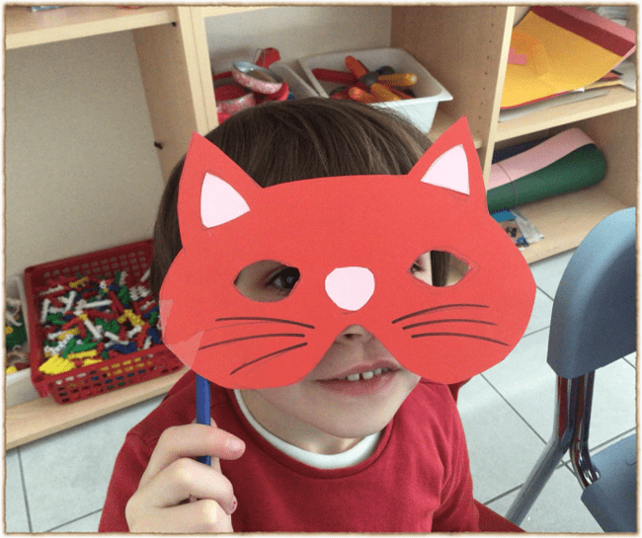
ANCJE NÔ O DEVENTÌN TUI ROS
E IL SO AMÌ UCIEL

Slide 12
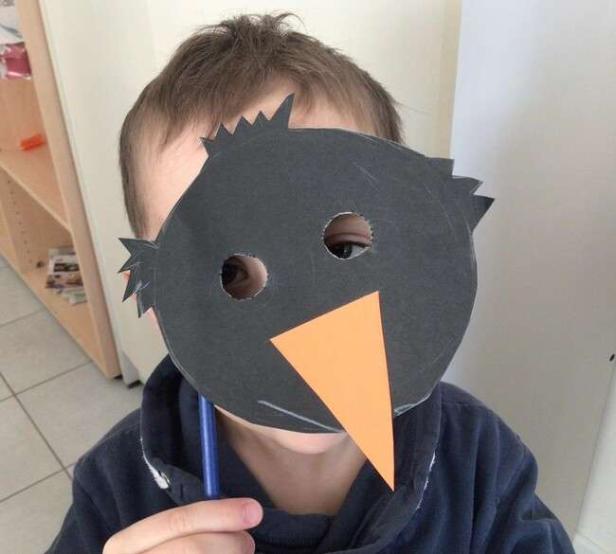

Slide 13
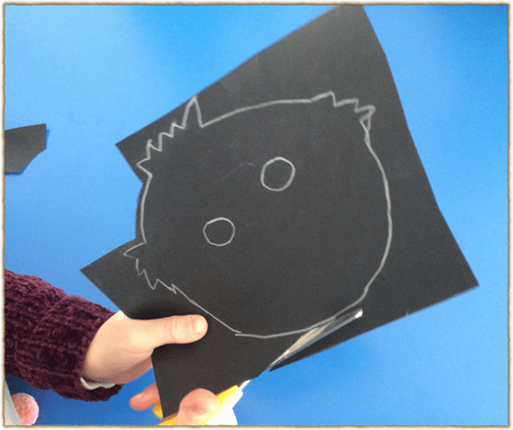
VE CHE SI METÌN AL LAVÔR…..

Slide 14
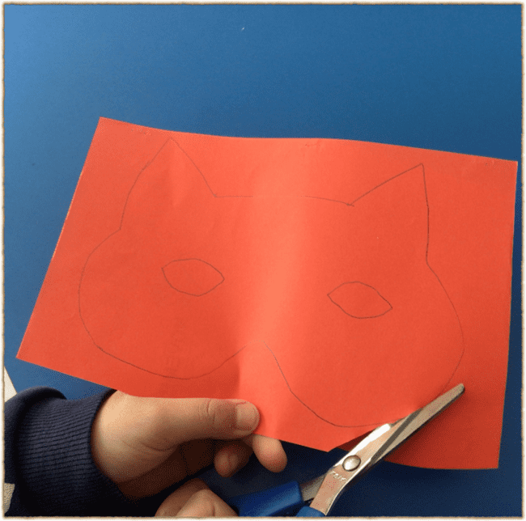
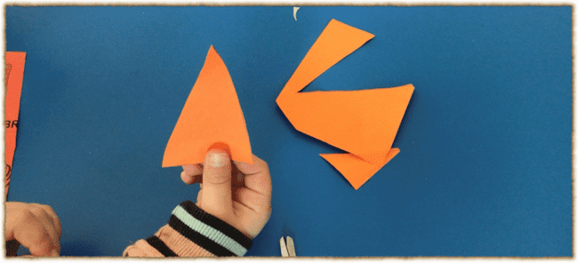
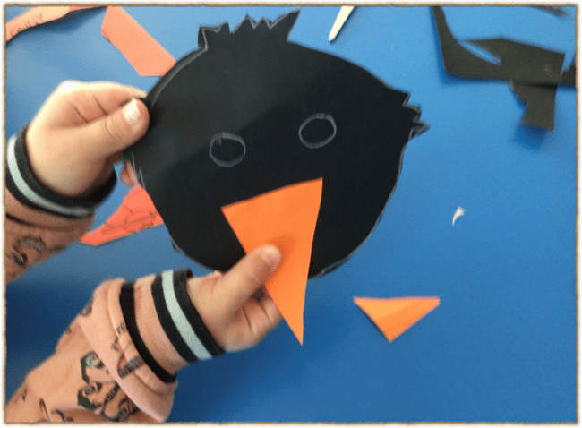

Slide 15
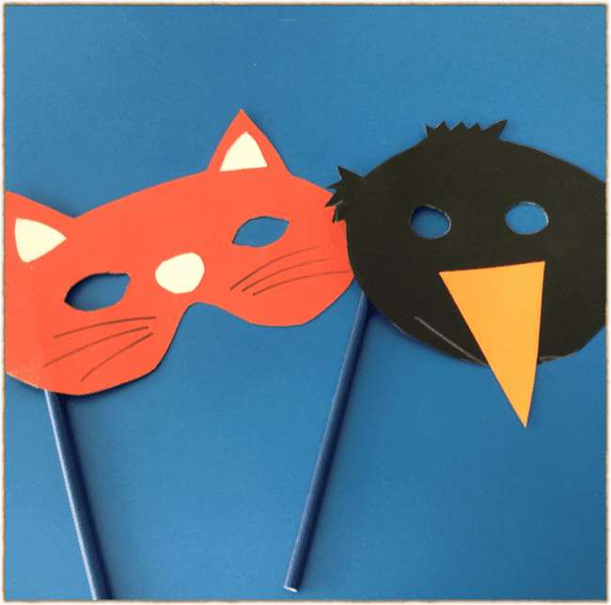
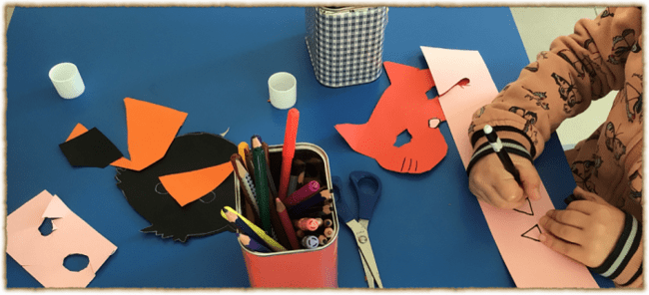
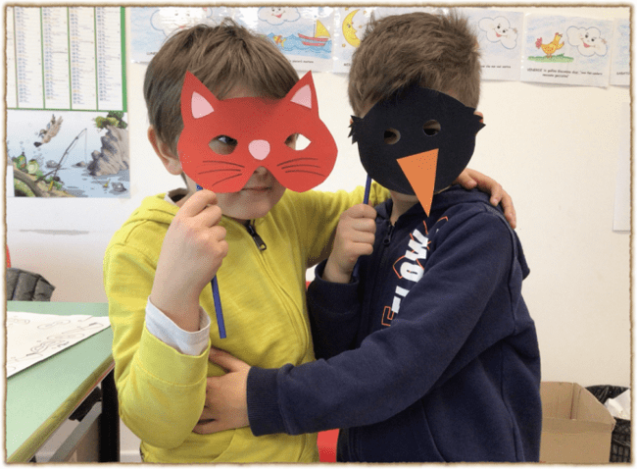

Slide 16
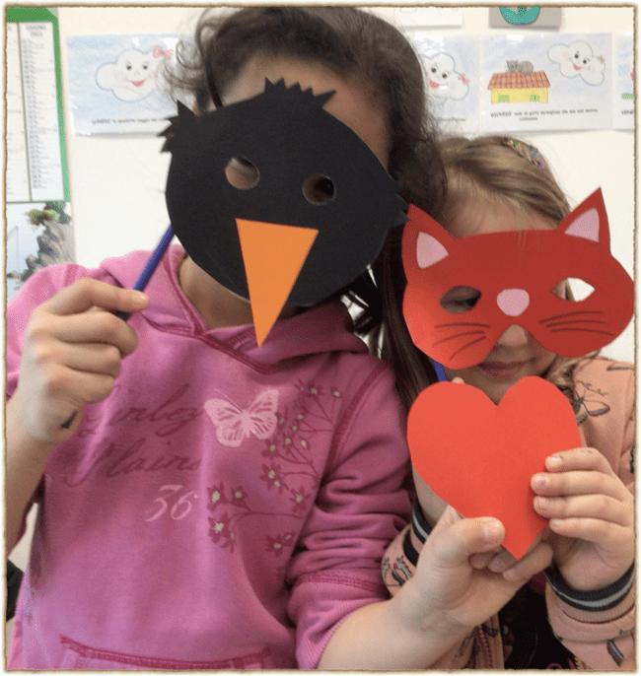
ANCJE NÔ SI VOLÌN BEN COME TUI ROS E L’UCIEL

